Slide 1
«Воспитание экологической культуры личности» Программа повышения квалификации: «Воспитательная работа классного руководителя условиях реализации ФГОС»
Моторова Вероника Юрьевна
Учитель истории, классный руководитель 6 класса
ГБОУ № 271 им. П. И. Федулова Красносельского района г. Санкт-Петербург

Slide 2
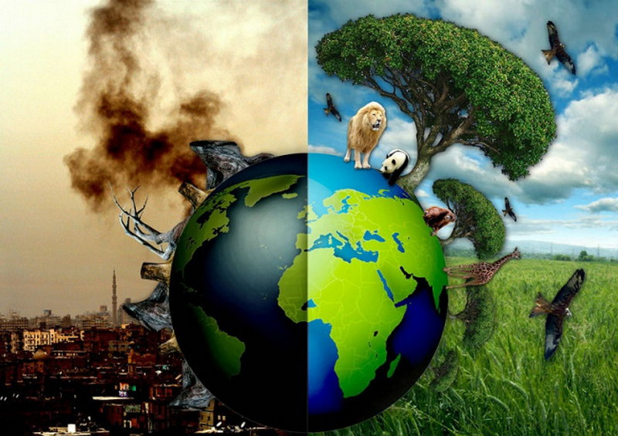
Цель и задачи работы:
Основная цель исследования - выявить и обосновать педагогические условия эффективного развития экологической культуры у школьников.
Суть формирования экологической культуры у ребенка состоит не столько в передаче биологических знаний, сколько в развитии духовно-нравственных начал в личности.

Slide 3
Задачи:
Выявить влияние уровня подготовки учителя, на формирование экологического поведения класса;
Мотивировать детей проявлять инициативу (доброжелательности и уважения в среде детей, предоставление каждому возможности проявить себя и гарантии защищенности от неудачи);
Создание условий, побуждающих детей к осознанному освоению этих отношений, к выбору нравственного императива - что такое хорошо, и что такое плохо, к пониманию уникальности и неповторимости всего существующего на Земле, включая человека, восприятию природного мира как среды обитания.

Slide 4
Теоретическая составляющая
Экологическое образование — непрерывный процесс обучения, образования, воспитания и развития личности, направленный па формирование системы знаний и умений, ценностных ориентации и прав, этических и эстетических отношений, обеспечивающих сформированное экологическое сознание и экологическую ответственность личности за состояние и улучшение социоприродной среды.
Экологическое воспитание — целенаправленное развитие у подрастающего поколения высокой экологической культуры, включающей в себя знания о природе, гуманное, ответственное отношение к ней как к наивысшей национальной и общечеловеческой ценности, и готовность к природоохранительной деятельности.

Slide 5
Основными показателями экологической воспитанности являются: понимание современных экологических проблем, сознание ответственности за сохранение природы, активная природоохранительная деятельность, развитое чувство любви к природе, умение видеть, ценить и сохранять ее красоту.

Slide 6
Классный час «Береги землю свою»
Задачи:
Формировать у учащихся экологическое сознание, чувство ответственности за окружающую среду;
Воспитание нравственно-экологической позиции личности;
Развивать эмоционально-ценностное отношение к природе.
Цель - учащиеся должны знать основные экологические проблемы мира и особенности и пути решения данных проблем.

Slide 7
Слайд 1: «Планета людей»

Slide 8
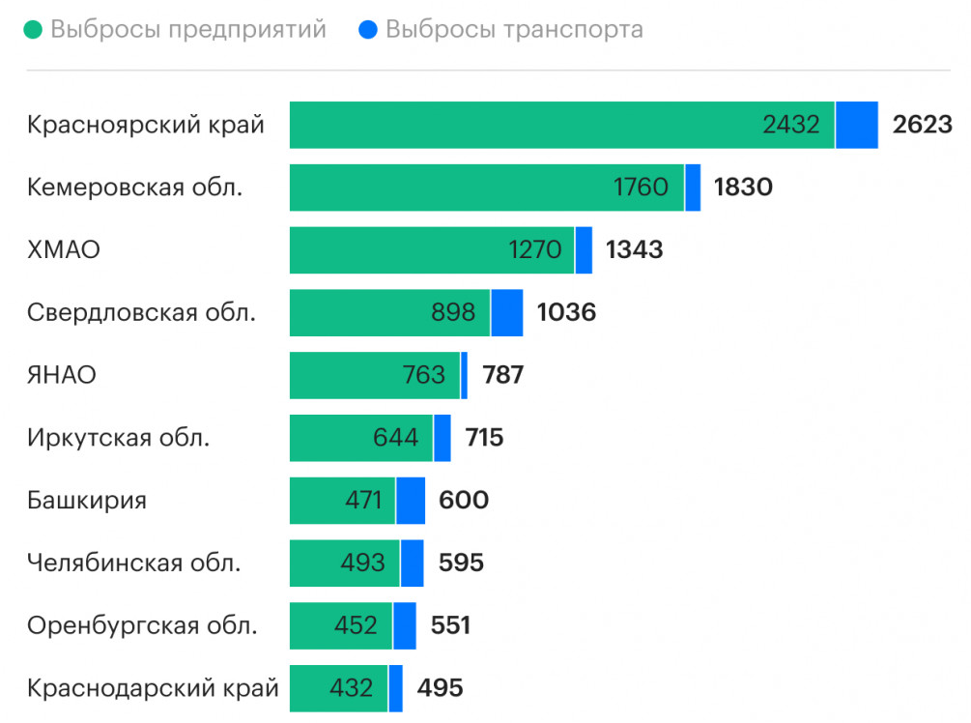
Слайд 2: «Экологические проблемы»
https://greenologia.ru/eko-problemy

Slide 9
Слайд 3: «Разрешение экологических проблем»
Класс выслушивает предложения и проекты, голосует, принимает решение о реализации.
На базе 6-6 класса:
-сортировка мусора в классе;
-собираем батарейки и сдаем в пункт приема;
-собираем пробки от бутылок;
-посадка дерева 20.05.

Slide 10
Слайд 4: «Экология школьника»
Что мы можем сделать для сохранения планеты?
Вывод: наша планета – наш дом, и чтобы сохранить его для будущих поколений, нужно бережно относиться к природе. Самое главное – начинаем с себя.

Slide 11
Заключение
1. Важным условием успешного процесса развития экологической культуры у школьников является специальная подготовка учителя, включающая знание специфики этого процесса и вооружение его соответствующей методикой воспитательной работы. Большое влияние оказывает и собственный интерес учителя к экологическим проблемам, его творческое отношение к делу.
2. Не менее важным условием эффективности развития экологической культуры личности школьника является создание атмосферы доброжелательности и уважения в среде детей, предоставление каждому возможности проявить себя и гарантии защищенности от неудачи.
3. Отсюда воспитание экологической культуры обусловлено созданием условий, побуждающих детей к осознанному освоению этих отношений, к выбору нравственного императива - что такое хорошо, и что такое плохо, к пониманию уникальности и неповторимости всего существующего на Земле, включая человека, восприятию природного мира как среды обитания.
Суть формирования экологической культуры у ребенка состоит не столько в передаче биологических знаний, сколько в развитии духовно-нравственных начал в личности.

Slide 12
Список литературы
1. Александрова Р.И., Смольянов А.В. Экология и мораль. - М.: Знание, 1984,- 64 с.
2. Белкин А.С. Знаете ли вы своего ребенка? М.: Знание, 1986. - 76 с.
3. Бодалев А.А. Психология о личности. М.: Изд-во Моск. ун-та, 1988. - 188 с.
4. Галеева A.M., Курок М.Л. Партийная учеба и экологическое воспитание. М.: Моск. рабочий, 1985. - 189 с.
5. Дежникова Н.С. Учитель как человек экологический // Педагогика. 1994. - N 5. - С. 37-40.
6. Дорошко О.М. Совершенствование подготовки будущих учителей к осуществлению экологического воспитания младших школьников: Дис. . канд. пед. наук. Киев,1987.-227 с.
7. https://studme.org/46451/pedagogika/

Slide 13
